Slide 1
面向对象程序设计
PPT模板下载：www.1ppt.com/moban/ 行业PPT模板：www.1ppt.com/hangye/
节日PPT模板：www.1ppt.com/jieri/ PPT素材下载：www.1ppt.com/sucai/
PPT背景图片：www.1ppt.com/beijing/ PPT图表下载：www.1ppt.com/tubiao/
优秀PPT下载：www.1ppt.com/xiazai/ PPT教程： www.1ppt.com/powerpoint/
Word教程： www.1ppt.com/word/ Excel教程：www.1ppt.com/excel/
资料下载：www.1ppt.com/ziliao/ PPT课件下载：www.1ppt.com/kejian/
范文下载：www.1ppt.com/fanwen/ 试卷下载：www.1ppt.com/shiti/
教案下载：www.1ppt.com/jiaoan/
第一章
刘峰

Slide 2

QQ群
头哥平台：https://www.educoder.net/
邀请码： GL49HE

Slide 3
本课程主要内容
Java语言的基本语法、面向对象抽象、封装、继承、多态等基本概念及Java语言的实现
为后续课程（软件设计与体系结构等）进一步学习设计模式等面向对象设计方法打下基础。
Back to
school

Slide 4
引言
程序，也被称为软件，是发给计算机（计算设备）的指令。程序就是用计算机语言编写的。
什么是计算机
CPU
比特和字节
内存
存储设备
输入输出设备

Slide 5
编程语言
机器语言
汇编语言
结构化语言（C、Pascal.......)
面向对象语言（C++、Java、C#.....)
专用语言(例如人工智能语言LISP
和PROLOG等)
高级语言

Slide 6
编程语言
机器语言
机器语言（Machine language ）机器指令集构成，能够直接被机器（CPU）执行。不同种类的CPU所对应的机器指令也就不同同型号的计算机其机器语言是不相通的。
机器语言表现形式是二进制编码。机器指令通常由操作码和操作数两部分组成，操作码指出该指令所要完成的操作，即指令的功能，操作数指出参与运算的对象，以及运算结果所存放的位置等。
机器语言编写的程序不易读、出错率高、难以维护，例如为了进行两数相加，也许要写成如下二进制形式 ：
1101101010011010

Slide 7
编程语言
汇编语言
在汇编语言中，用助记符代替机器指令的操作码，用地址符号或标号代替指令或操作数的地址。在不同的设备中，汇编语言对应着不同的机器语言指令集，通过汇编过程转换成机器指令。特定的汇编语言和特定的机器语言指令集是一一对应的，不同平台之间不可直接移植。
汇编语言的出现使得程序设计变得更加容易。由于计算机不理解汇编语言，所以需要使用一种被称为汇编器的程序将汇编语言程序转换为机器代码。例如：为进行两数相加，你也许会用汇编语言编写如下所示的一条指令：
ADD 2, 3, R

Slide 8
编程语言
高级语言
高级语言，它是较接近自然语言和数学公式的编程，基本脱离了机器的硬件系统，用人们更易理解的方式编写程序。
结构化语言
采用子程序、程式码区块、for循环以及while循环等结构
面向对象语言
根据面向对象实现设计的语言。以对象作为基本程序结构单位的程序设计语言，设计是以对象为核心，而对象是程序运行时刻的基本成分。提供类、继承、封装、多态性等机制。
面向对象语言使描述问题的问题空间（也称问题域）与实现解法的解空间（也称求解域）在结构上尽可能一致
专用语言(例如人工智能语言LISP和PROLOG等)

Slide 9
编程语言
编译器与解释器
编译器（compiler）：将源程序翻译成被称为目标程序的机器语言程序。然后通常会与其它辅助的库代码进行链接，构成可执行文件，该文件可以在机器上运行。
解释器：从源代码中读一条语句，将其翻译为机器代码或者虚拟机器代码，立刻执行。
Java是编译型语言还是解释型语言？
Java代码编译为.class文件，然后由JVM解释运行。实时编译器（Just In Time Compiler，JIT）会监测程序运行情况，识别出‌频繁执行的热点代码‌（如循环体、被高频调用的方法），并将其‌动态编译为本地机器码‌。编译后的机器码可以直接由 CPU 执行，避免了解释执行的开销，从而显著提升程序的运行速度。

Slide 10
操作系统
操作系统（OS） 是管理和控制计算机的动作的程序。
监控和控制系统的活动
分配和调配系统资源
调度操作
多道程序设计
多线程
多处理器

Slide 11
Java
Java语言是20世纪90年代由Sun Microsystems公司（2010年Sun公司被Oracle公司收购）开发的革命性的编程语言
Java技术的通用性、高效性、平台移植性和安全性，使之成为网络计算的理想技术。
迄今为止， Java已经成为最流行的编程语言之一。

Slide 12
Java语言的设计特性
Java是简单的
Java是面向对象的
Java是分布式的
Java是解释的
Java是健壮的
Java是安全的
Java是结构中立的
Java是可移植的
Java是高性能的
Java是多线程的
Java是动态的

Slide 13
Java 语言规范、Java API
Java语言规范
是对语言的技术定义，包括Java程序设计语言的语法和语义
应用程序编程接口（Application Programming Interface，API）。为开发Java程序预定义的类和接口、应用程序编程接口包含了对软件常用功能的支持，涉及到基本数据对象、用户界面、网络与安全、XML生成、数据库访问等众多方面。

Slide 14
Java API
目前Java的体系结构已经变得相当庞大。Sun公司在1998年将Java平台划分成Java EE、Java SE、Java ME共3个版本，针对不同的市场目标和设备进行了定位。
Java EE（Java Platform, Enterprise Edition）的主要目的是为企业计算提供一个应用服务器的运行和开发平台。
Java SE（Java Platform, Standard Edition）的主要目的是为台式机和工作站提供一个开发和运行平台。
Java ME（Java Platform, Micro Edition）主要面向电子消费产品，目的是为电子消费产品提供一个Java的运行平台，使得Java程序可以在手机、PDA、机顶盒等产品上运行。

Slide 15
JDK
Java提供了一个免费的Java开发工具集（Java Development Kits，JDK），编程人员可以利用这些工具来开发或者调试Java程序。
如果只想运行已有的Java程序，可以只安装Java运行环境（Java Runtime Environment，JRE），JRE由Java虚拟机、Java的核心类以及一些支持文件组成。可以在网站http://www.java.com/上免费下载Java的JRE 。
为了开发Java应用程序，需要安装JDK。在安装JDK的同时将安装JRE。

Slide 16
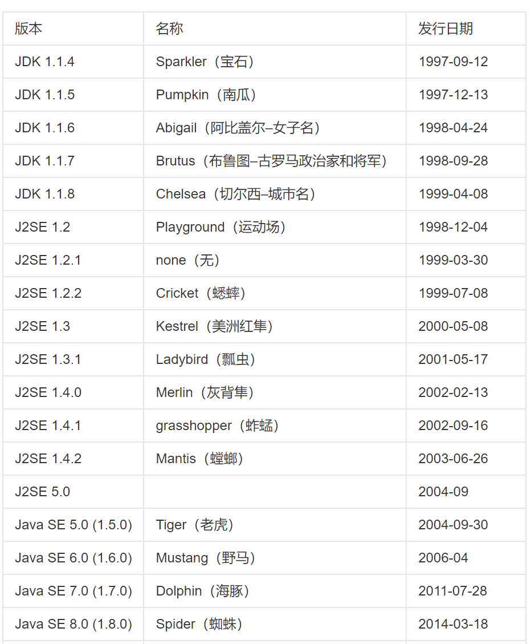
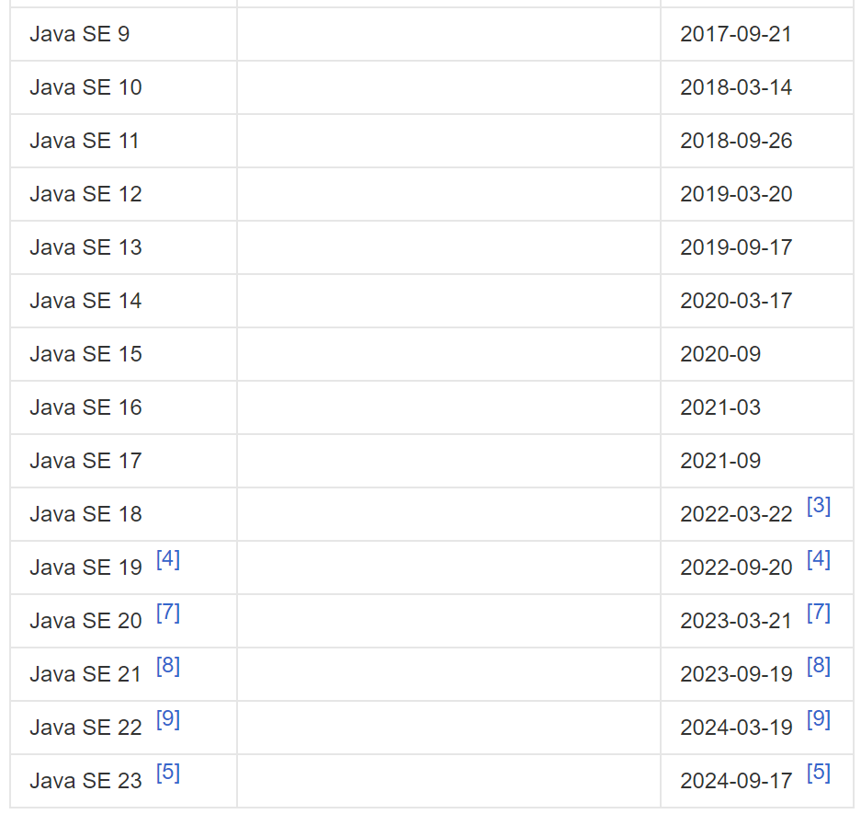
JDK版本

Slide 17
Java 开发过程
Java程序的开发过程

Slide 18
由于Java虚拟机可以运行在不同的操作系统之上，因此同一个字节代码文件可以在Windows、Solaris OS、Linux、Mac OS等操作系统上运行 。
通过Java虚拟机，同一个Java程序可以在各种平台上运行

Slide 19
Java开发工具
IntelliJ IDEA
Eclipse
netBeans

Slide 20
程序设计风格和文档
正确的注释和注释风格
单行注释 //
多行注释 /* */
文档注释 /** */
命名习惯
正确的缩进和空白
块的风格

Slide 21
程序设计错误
语法错误
由编译器检测
运行错误
导致程序不能正常运行
逻辑错误
产生不正确的结果

Slide 22
本节课程结束！

